Slide 1
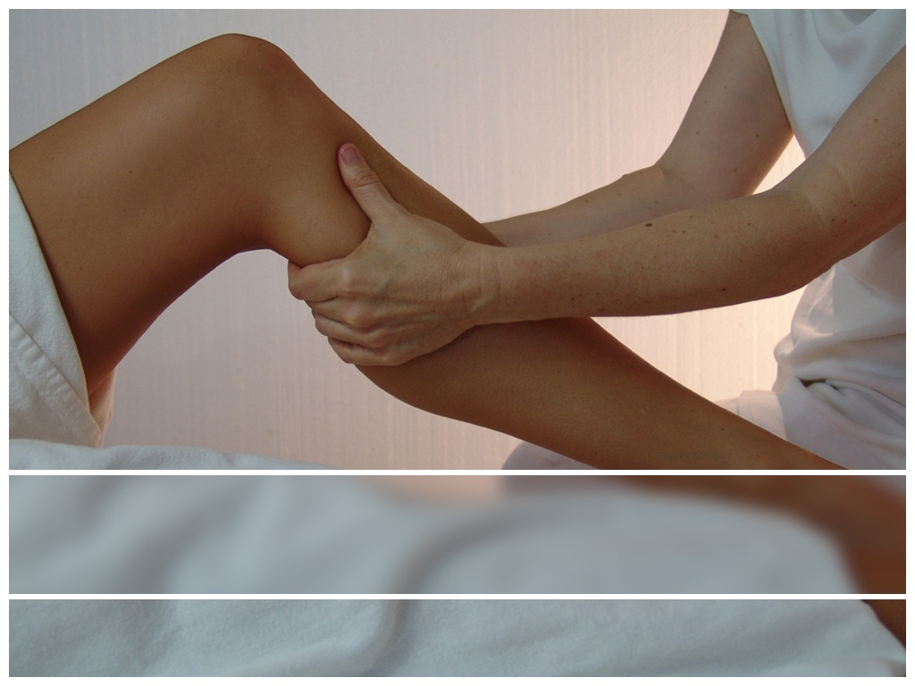
MODALIDAES TERAPÉUTICAS PARA EL ATLETA LESIONADO:
LESIONES
MUSCULOESQUELÉTICAS
Prof. Edgar Lopategui Corsino
M.A., Fisiología del Ejercicio
Saludmed 2012, por Edgar Lopategui Corsino, se encuentra bajo una licencia "Creative Commons",
de tipo: Reconocimiento-NoComercial-Sin Obras Derivadas 3.0. Licencia de Puerto Rico.
Basado en las páginas publicadas para el sitio Web: www.saludmed.com.

Slide 2
MODALIDADES USADAS EN FISIOTERAPIA
MODALIDADES TERAPÉUTICAS
PARA LESIONES
MUSCULOESQUELÉTICAS
Energía Térmica
Energía Eléctrica
Energía Sonora
Energía Electromagnética
Energía Mecánica

Slide 3
MODALIDADES TERAPÉUTICAS
PARA LESIONES
MUSCULOESQUELÉTICAS
MODALIDADES USADAS EN FISIOTERAPIA: ENERGÍA TÉRMICA
Crioterapia – Aplicación de Frío:
Masaje con hielo
Enpaques Hidrocolatores Fríos, comerciales
Bolsas de hielo
Baño de torbellino (whirlpool) frío
Rociador frío
Unidades de compresión frías
Inmersión en hielo

Slide 4
MODALIDADES TERAPÉUTICAS
PARA LESIONES
MUSCULOESQUELÉTICAS
MODALIDADES USADAS EN FISIOTERAPIA: ENERGÍA TÉRMICA
Criocinética – Frío y Ejercicio:

Slide 5
MODALIDADES TERAPÉUTICAS
PARA LESIONES
MUSCULOESQUELÉTICAS
MODALIDADES USADAS EN FISIOTERAPIA: ENERGÍA TÉRMICA
Termoterapia – Calor Superficial:
Baños de torbellino (whirlpool) tibios
Enpaques Hidrocolatores tibios, comerciales
Toallas tibias, imersas previamente en agua caliente.
Envolturas calientes provenientes de una fuente
eléctrica (heating pads).
Baños de parafina
Fluidoterapia
Envolturas “ThermoCare”
Lámparas infrarojas
Contrairritantes

Slide 6
MODALIDADES TERAPÉUTICAS
PARA LESIONES
MUSCULOESQUELÉTICAS
MODALIDADES USADAS EN FISIOTERAPIA: ENERGÍA TÉRMICA
Terapia de Contraste – Caliente y Frío:

Slide 7
MODALIDADES TERAPÉUTICAS
PARA LESIONES
MUSCULOESQUELÉTICAS
MODALIDADES USADAS EN FISIOTERAPIA: ENERGÍA ELÉCTRICA
Corrientes electroterapéuticas:
Estimuladores eléctricos transcutáneos:
Transcutaneous electrical nerve stimulators (TENS)
Neuromuscular electrical stimulator (NMES)
Microcurrent electrical nerve stimulator (MENS), o
(low-intensity stimulator, LIS)

Slide 8
MODALIDADES TERAPÉUTICAS
PARA LESIONES
MUSCULOESQUELÉTICAS
MODALIDADES USADAS EN FISIOTERAPIA: ENERGÍA ELÉCTRICA
Iontoforesis
Retroalimentación (biofeedback)

Slide 9
MODALIDADES TERAPÉUTICAS
PARA LESIONES
MUSCULOESQUELÉTICAS
MODALIDADES USADAS EN FISIOTERAPIA: ENERGÍA SONORA
Ultrasonoterapia:
Fonoforesis
Ultrasonido en combinación con otras modalidades:
Ultrasonido y envolturas calientes
Ultrasonido en envolturas frías
Ultrasonido y estimulación eléctrica

Slide 10
MODALIDADES TERAPÉUTICAS
PARA LESIONES
MUSCULOESQUELÉTICAS
MODALIDADES USADAS EN FISIOTERAPIA: ENERGÍA SONORA
Terapia de onda extracorpórea

Slide 11
MODALIDADES TERAPÉUTICAS
PARA LESIONES
MUSCULOESQUELÉTICAS
MODALIDADES USADAS EN FISIOTERAPIA: ENERGÍA ELECTROMAGNÉTICA
Diatermia de onda corta
Diatermia de microonda
Lámpara infrarroja
Terapia ultravioleta
Laser de baja potencia

Slide 12
MODALIDADES TERAPÉUTICAS
PARA LESIONES
MUSCULOESQUELÉTICAS
MODALIDADES USADAS EN FISIOTERAPIA: ENERGÍA MECÁNICA
Compresión intermitente:
Presiones inflables
Secuencias Encendido-Apagado
Tiempo Total de Tratamiento
Bombas de Compresión Secuenciales
Combinación de Frío y Compresión

Slide 13
MODALIDADES TERAPÉUTICAS
PARA LESIONES
MUSCULOESQUELÉTICAS
MODALIDADES USADAS EN FISIOTERAPIA : ENERGÍA MECÁNICA
Tracción Espinal:
Tracción lumbar posicional
Tracción de Inversión
Tracción lumbar manual
Tracción lumbar mecánica
Tracción manual cervical
Tracción mecánica cervical

Slide 14
MODALIDADES TERAPÉUTICAS
PARA LESIONES
MUSCULOESQUELÉTICAS
MODALIDADES USADAS EN FISIOTERAPIA : ENERGÍA MECÁNICA
Masaje Terapéutico Deportivo:
Masaje Hoffa:
Effleurage
Petrissage
Tapotement o percussion
Vibration

Slide 15
MODALIDADES TERAPÉUTICAS
PARA LESIONES
MUSCULOESQUELÉTICAS
MODALIDADES USADAS EN FISIOTERAPIA : ENERGÍA MECÁNICA
Masaje Terapéutico Deportivo:
Masaje de fricción
Masaje de fricción transversa
Masaje de tejido conectivo
Masaje de puntos estimulantes (trigger):
Puntos estimulantes miofaciales
Técnicas de puntos estimulantes

Slide 16
MODALIDADES TERAPÉUTICAS
PARA LESIONES
MUSCULOESQUELÉTICAS
MODALIDADES USADAS EN FISIOTERAPIA : ENERGÍA MECÁNICA
Masaje Terapéutico Deportivo:
Tensión-Contra-tensión (Strain-Caunterstrin)
Terapia de liberación posicional
Terapia de liberación activa
Liberación miofacial
Técnica de Graston
Rolfing
Trager

